Slide 1
Приставка и предлог.
Тема:
Цель: учиться писать приставку и предлог со словами

Slide 2
Прилетел, забежал, донёс,
переписал, нарисовал
до
Вышел … улицу, добежал … реки,
принёс … урок.
на
на

Slide 3
 | Предлог ( ) | Приставка ( )
Это
служит
пишется
Часть речи
Часть слова
Для связи слов в предложении
Для образования новых слов
раздельно
слитно

Slide 4
Читаю слово
Можно вставить
другое слово или
вопрос?
нет
да
Пишу
слитно
Пишу
раздельно

Slide 5
Проверь!
доехал
побежал
прочитал
подполз
накричал
до деревни
по дороге
про завод
под машину
на собаку

Slide 6
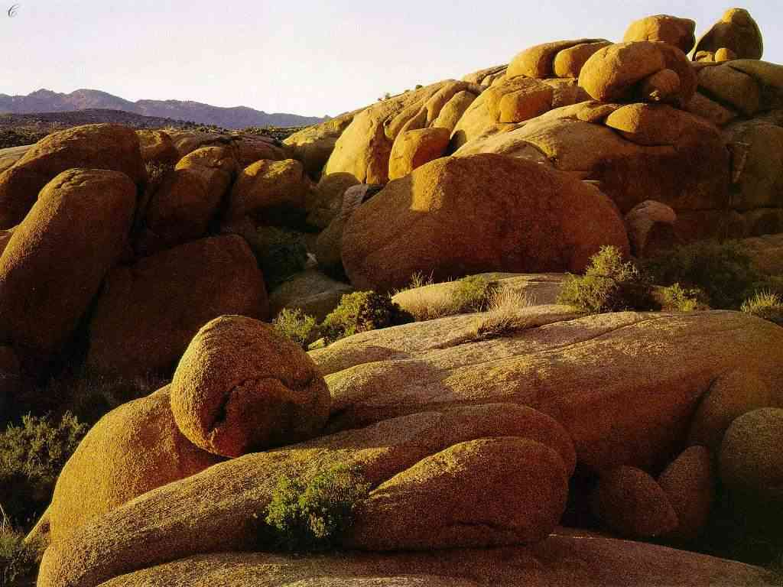

Slide 7
Проверь!
Зимой море замёрзло. Рыбаки собрались ловить рыбу. Они взяли сети и поехали на санях по льду. Поехал и рыбак Андрей, а с ним его сынишка Володя. Андрей с товарищами заехал дальше всех. Наделали во льду дырок и запустили сети. День был солнечный. Всем было весело.

